Slide 1
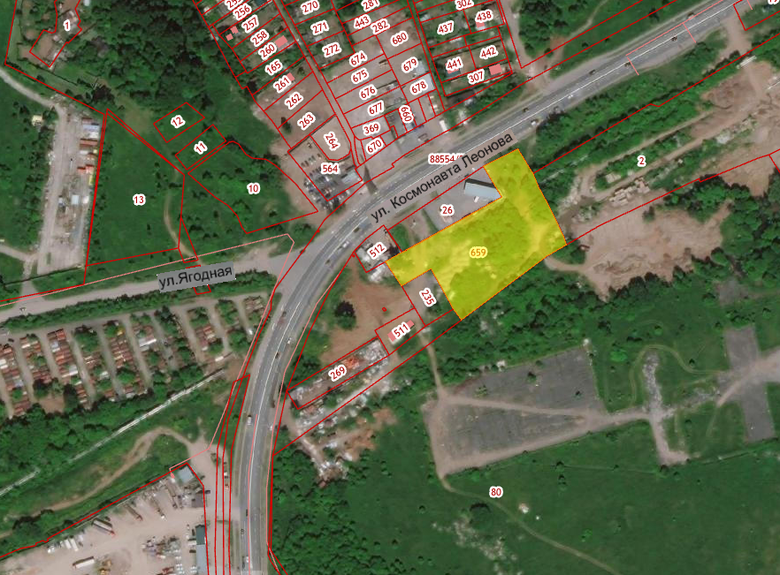
Земельный участок по адресу: г. Пермь, Индустриальный район, ул.Космонавта Леонова,67а
Кадастровый номер участка – 59:01:4416078:659
Площадь земельного участка – 6 639 кв.м.
Форма собственности – муниципальная, земельный участок свободен, строений нет;
Площадка расположена в микрорайоне Нагорный Индустриального района;
Окружение площадки – на расстоянии 500м строящийся зоопарк , с южной стороны ул.Космонавта Леонова соединяется с Западным обходом город, с северной стороны -активно застраиваемый микрорайон Нагорный с развитой инфраструктурой;
Градостроительный регламент – зона обслуживания промышленности, торговли, складирования и мелкого производства (Ц-6);
Вид разрешенного использования – строительство торговых объектов;
Расстояние до остановки общественного транспорта 1км. Автобусы №№ 3, 4, 9, 10, 27, 29, 40, 47, 59.
Технические условия подключения
Водоснабжение – возможность подключения имеется;
Водоотведение – возможность подключения имеется;
Электроснабжение – 250 кВт, ТУ в договоре на подключение;
Теплоснабжение – 0,65 гКал/час, необходимы мероприятия по реконструкции сети;
Газоснабжение – 30 куб. м/час возможность подключения к существующим сетям имеется.

